Slide 1
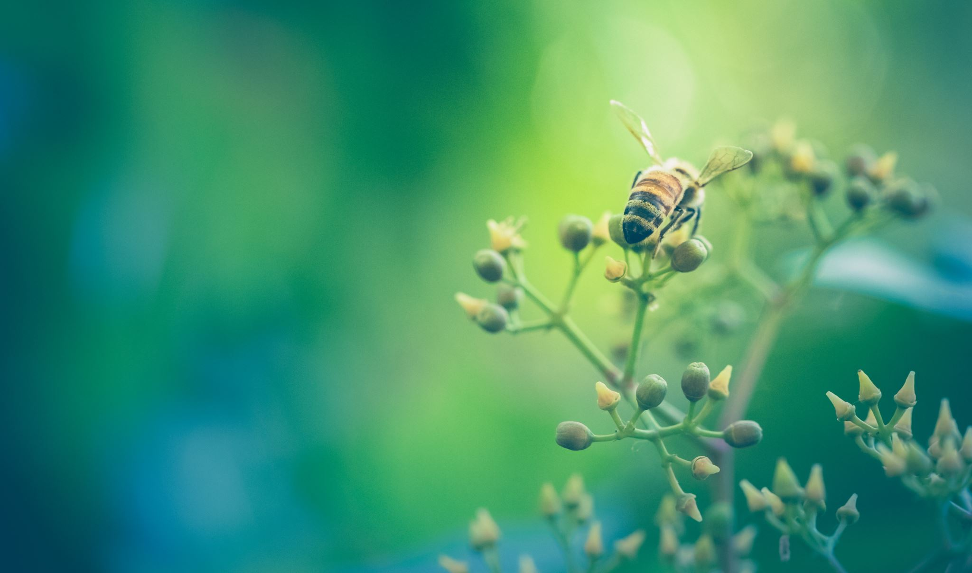
INSTRUCCIONES PARA REALIZAR TU ESPACIO DE ACTIVIDADES
0.- TODAS LAS ACTIVIDADES SE REALIZAN PINCHANDO SOBRE EL NÚMERO CORRESPONDIENTE.
1.-EN EL NÚMERO 1 PODRÁS VISUALIZAR UN VÍDEO INTERESANTE GENERAL SOBRE ABEJAS.
2.- DESPUÉS EN LA 2 VAS A PARTICIPAR EN UN JUEGO INTERACTIVO Y DEBERÁS BUSCAR LOS ELEMENTOS QUE SE TE PIDEN RELACIONADOS CON LAS ABEJAS, (LOS QUE YA LEEN PUEDEN REALIZAR UN MEMORI DE EMPAREJAR IMAGEN-PALABRA).
3.-EN LA SIGUIENTE ACTIVIDAD, LA NÚMERO 3, TENDRÁS QUE ORDENAR EN UNA FICHA CÓMO SE REPRODUCEN LAS ABEJAS.
4.-SI AL RESOLVER LA TAREA, HAS FALLADO, PASA A LA ACTIVIDAD DE REPOSTAJE EN LA QUE TE AYUDARÁ MEDIANTE UN VÍDEO A ORDENAR LAS IDEAS Y REALIZAR DE NUEVO LA 3 CORRECTAMENTE.
5.- EN EL NÚMERO 4 PODRÁS VER UN VÍDEO PARA CONCIENCIARNOS DE LA IMPORTANCIA DE LAS ABEJAS Y DE SU CUIDADO.
6.- HAS LLEGADO A LA META, ESTAS PREPARADO PARA FINALIZAR CON UN JUEGO SELECCIONANDO LA RESPUESTA CORRECTA, PARA ESO SELECCIONAMOS EN LA RUEDA "LEER TEXTO EN VOZ ALTA".
Sonia Luque Trillo / Educación infantil 5 años

